Slide 1

Diagnóstico a Tesla: qué dicen sus empleados
Diagnóstico de marca empleadora con reseñas de Glassdoor
Comparativa con Ford, General Motors, Stellantis y Honda
Fernando López Sánchez · Máster en Data Science & IA

Slide 2




Cómo he trabajado los datos
1. Reunir
2. Comprobar
3. Agrupar
4. Comparar
9.313 reseñas de Glassdoor (2018–2023): hasta 2.000 por empresa, de empleados actuales y antiguos
Un modelo verifica que lo escrito como positivo es positivo y lo negativo, negativo: los textos son fiables
Un modelo lee cada comentario y lo agrupa por tema: sueldo, horarios, jefes, ambiente…
Tesla frente a la media de sus competidores, y actuales frente a quienes ya se han ido
Competidores elegidos porque buscan el mismo perfil: operarios de planta, ingenieros, técnicos y ventas.

Slide 3
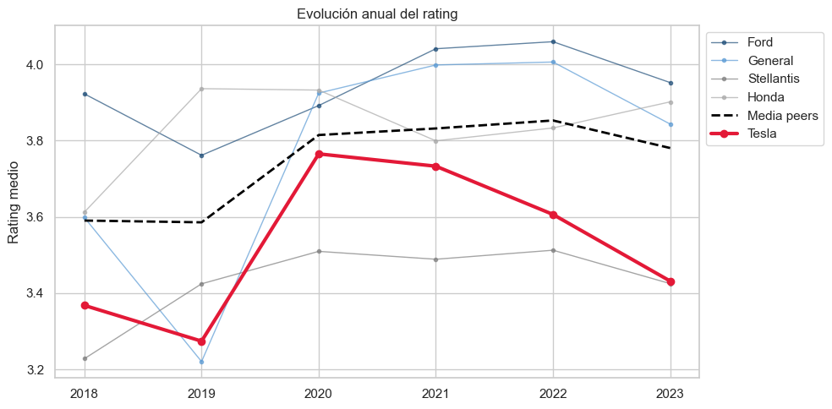
Tesla, por debajo del mercado y empeorando
3,59
26 %
nota media sobre 5
no recomendaría Tesla
competidores: 3,78
competidores: 19 %
44 %
3,73 → 3,43
reseñas de antiguos empleados
evolución de la nota 2021–2023
competidores: 35 %
competidores: ~3,8 estable

Slide 4
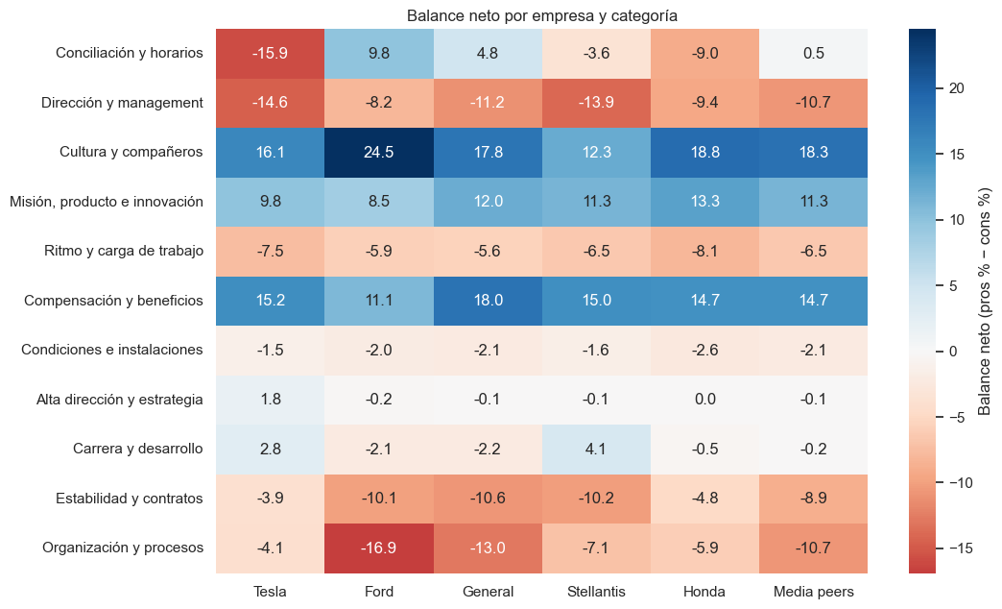



Tesla está peor justo en lo que más pesa
Horarios y conciliación
La peor de las 5 empresas y la queja más frecuente (22 % frente a 14 %)
Jefes y dirección
Peor que todos los competidores. Quien se queja de su jefe pone un 2,9 sobre 5
A favor de Tesla
Menos burocracia, más estabilidad y crecimiento. El sueldo está en línea con el sector

Slide 5


¿Por qué se van de Tesla?
Los jefes, lo que más diferencia
Pesan un 21 % en quienes se van frente a un 14 % en quienes se quedan
Horarios: problema de todos
Mismo peso en actuales y antiguos. Es el primer motivo de salida
El sueldo no es el motivo
Los que se van se quejan menos del sueldo que en la competencia

Slide 6
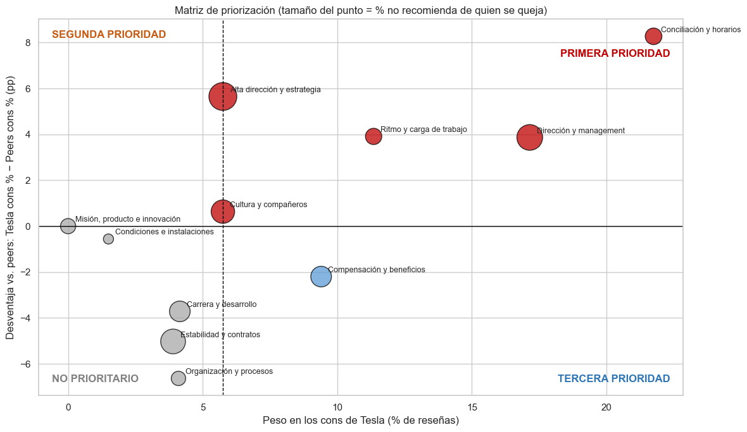
¿Dónde actuar primero? Matriz de priorización

Slide 7
Recomendaciones
1
Horarios previsibles
2
Mejores jefes
3
Atraer con lo que funciona
Planificar turnos y horas extra con antelación y limitar las obligatorias.
Formación en gestión de equipos, evaluación y entrevistas de salida.
Destacar estabilidad, poca burocracia y crecimiento, siendo claros sobre el ritmo.
Meta: quejas de horarios del 22 % al 14 % del sector
Meta: menos quejas sobre jefes entre quienes se van (21 %)
Meta: menos salidas por expectativas no cumplidas
Limitaciones
Próximos pasos
Reseñas voluntarias: tienden a recoger experiencias extremas
Sin datos de país ni de puesto: se mezclan planta, ventas y oficinas
Tiempo
Repetir el análisis por puesto con datos internos
Seguir estos indicadores cada trimestre

